Slide 1




Agentic Enterprise
战略·执行·文化·运营
构建AI时代企业竞争力：战略自洽、定位选择、快文化执行与运营系统重构

Slide 2
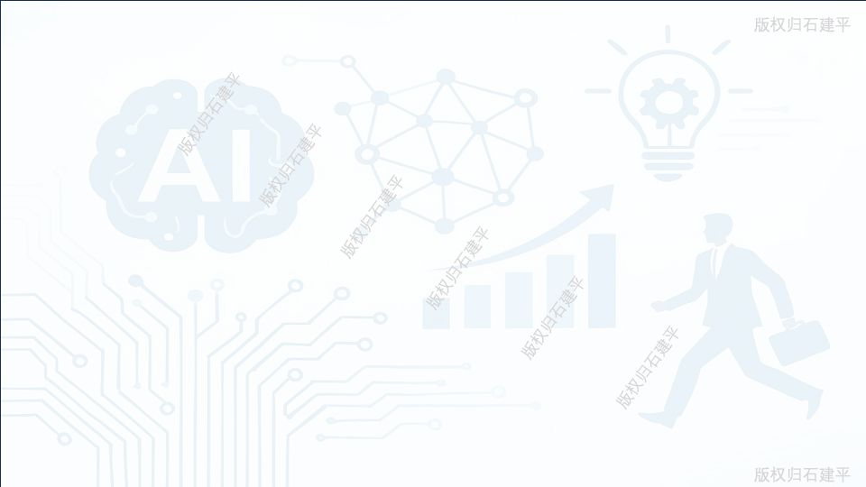



子模块目录
子模块1
子模块2
子模块3
战略自洽的基础与重要
快文化执行，新入场者的唯一优势
智能体企业运营系统重构
WHY & WHAT
HOW TO OPERATE
探索战略自洽的基础理论和关键维度，分析智能体企业五大要素的最佳配适，构建成功的战略定位与执行路径。
HOW TO EXECUTE FAST
迎接数字工人时代来临，实现企业全链路Agent化，构建自动化Orchestration蓝图，打造1/10成本的高效运营系统。
AI时代窗口期极短，如何打造五快文化（下场快、试错快、决策快、改的快、学的快），将速度转化为竞争优势。

Slide 3



子模块1: 战略自洽的基础与重要
WHY & WHAT - 探索战略自洽在Agentic AI时代的关键性
核心探讨
核心概念
为什么战略自洽在Agentic AI时代成为企业生死线
战略自洽：五大要素协同形成高精密系统
如何确保战略、产品、销售、人才、资本五大要素协同一致
偏差成本：Agentic AI时代放大战略不协同的代价
自洽程度如何影响企业增长速度与可持续发展
比较优势：在新格局中重新审视企业定位
AI技术如何放大战略偏差，缩短企业容错窗口
迭代速度：AI工具如何加速企业反馈与成长闭环
关键问题：如何在多重目标的矛盾环境下，持续优化战略自洽，打造高速运转的企业机器？

Slide 4














为什么战略自洽如此重要
企业如同瑞士制表机芯
企业就像一台高精密的瑞士机芯，各要素如同精密齿轮，必须高度协同、无摩擦配合，才能产出最佳性能和效率。
齿轮间的精准配合
机芯中每个齿轮参数必须精确匹配，任何微小偏差都会影响整体计时精度，企业各要素也是如此。
润滑系统减少摩擦
企业核心要素 = 机芯组成部件
企业需要优秀的文化和流程作为"润滑剂"，减少内部摩擦，确保各要素高效配合。
战略
产品
销售
主发条
中心轮
擒纵轮
持续校准与调整
即使最精密的手表也需定期校准，企业同样需持续检视并调整各要素间的配合度。
人才和智能体
资本
供应链
摆轮
游丝
传动轮
关键洞察
运营支撑体系和智能体系统
在Agentic AI时代，企业自洽的重要性被进一步放大。具备高度自洽的企业能以最高效率、最低成本创造最大价值，形成强大竞争优势。
运营支撑体系
智能体系统
机芯底板
自动机构
基础环境
国家政策和地缘政治趋势
机芯外壳与工作环境

Slide 5








Agentic AI将战略自洽提升为生死线，产生10倍放大效应
产品和组织反馈速度提升10倍
Agentic AI 对战略自洽的放大效应
Agentic AI 产品创造更智能的用户体验，获得更快的市场反馈。组织内部的数据分析、决策和迭代周期从月缩短至日，使战略偏差被迅速发现和放大。
指数级增长
战略自洽
战略不自洽
容错窗口大幅收窄
由于AI技术和应用的快速迭代，企业试错和调整战略的时间窗口显著缩小。战略不自洽的问题会在更短时间内暴露，给企业留下的修正机会更少。
Agentic AI
放大效应
战略警示
行业共识加速竞争节奏
在Agentic AI时代，战略自洽程度将决定企业生死。"持续走向更自洽"不再是选项，而是唯一生存路径。企业必须重新审视战略一致性，将技术、产品、销售、人才和资本同频共振，以获取10倍速增长优势。
AI作为未来方向已成为全行业共识，这使得竞争节奏加快、紧迫性提升。资本、人才、市场注意力高度集中，非自洽企业更容易被边缘化。
Jimmy Shi | Agentic Enterprise 战略·执行·文化·运营
Part 1：战略自洽 | 2/5

Slide 6

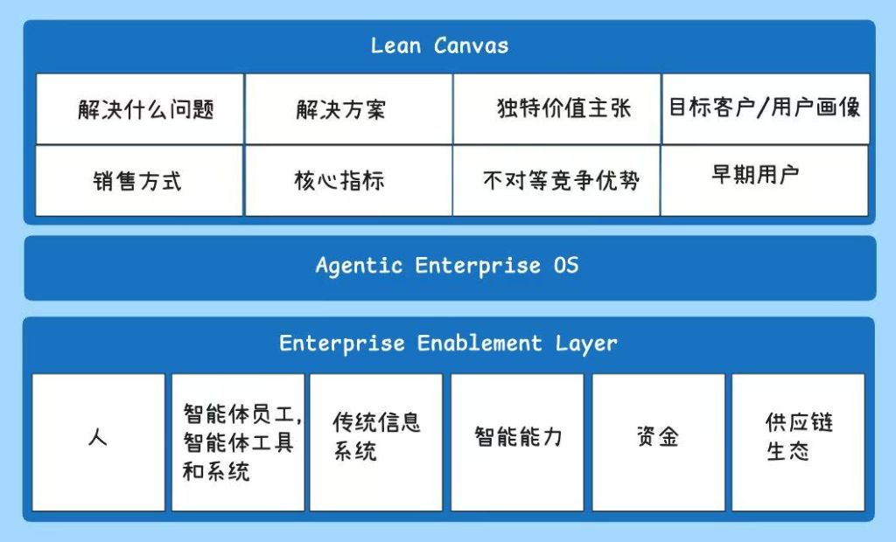







基于Agentic Enterprise Canvas的系统化自洽维度
系统化自洽体系
企业作为一个完整系统的三层架构
Agentic Enterprise Canvas展示了现代企业的系统架构，各层级与组件间需保持高度自洽，才能发挥最大效能。
业务层面自洽
问题、解决方案、独特价值主张、客户/用户等要素间必须形成闭环逻辑
Agentic Enterprise OS
作为企业核心操作系统，贯穿业务与支撑层，实现智能化协同
支撑体系自洽
人员、智能体、业务系统、数据、资金、供应链等基础要素相互支持
宏观环境适配
企业决策需自洽于外部大环境
企业战略必须与国家政策、行业趋势和地缘政治保持同步，尤其是创始人和CEO需要从业务视角确保各维度的自洽。
国家政策趋势
行业趋势
地缘政治

Slide 7
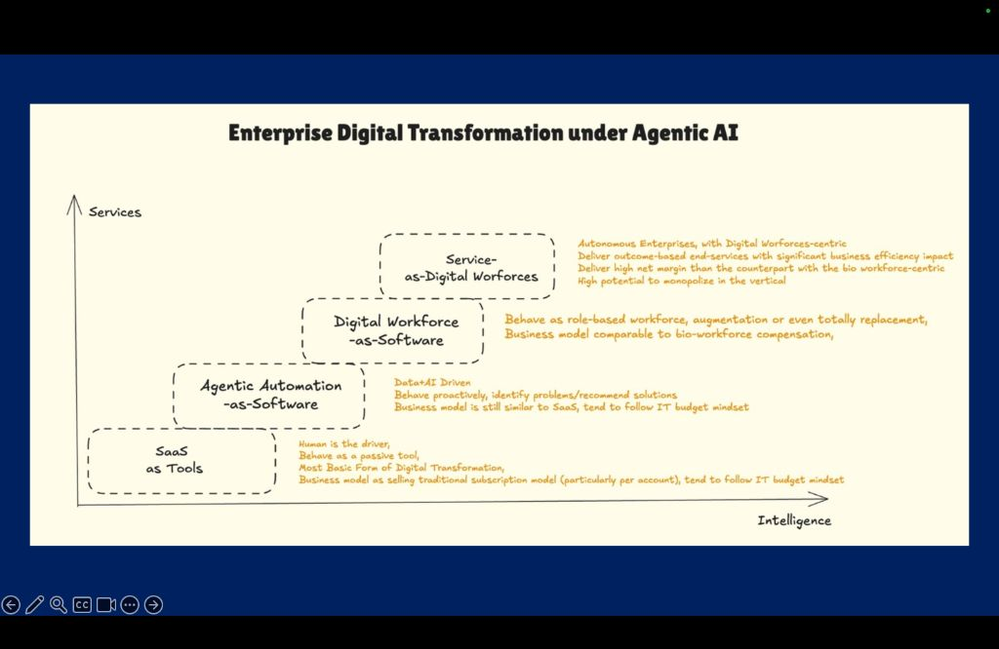





智能体定位策略：从工具到企业级服务，创造结果付费的价值优势
Agentic Tool
替代可能性
最高 — 同质化竞争激烈，技术门槛较低
开发速度
快速 — 开发和商业化周期短
护城河
较低 — 主要通过用户体验和集成度差异化
价值定位
提升个人效率，作为被动辅助工具
Agentic Workforce
替代可能性
中等 — 明确替换特定岗位功能
价值比较
高于工具型产品，能执行完整工作流
价格压力
纯数字态产品面临较大价格挤压空间
竞争优势
专业领域知识和特定场景适配能力
结果导向服务
为结果付费的服务最终形态是agentic enterprise来提供，采购方可以聚焦其核心业务
Agentic Enterprise
业务性质
非IT的垂直业务，深度行业解决方案
中国市场适配
价值创造
行业环节中价值最大化机会
agentic enterprise形态特别适合中国，中国甲方更希望交付结果而不是工具
供应链地位
对供应商具有最强话语权
提供数字工人不一定是好生意，原因是数字工人边际成本趋势是0且数字态产品卖不起价
竞争壁垒
行业数据、专业知识和生态系统整合

Slide 8






商业化才能可持续发展
商业化路径选择
增长阶段特点
现金流业务 Only
0-1 阶段：PMF (产品市场匹配)
专注创造稳定现金流，业务增长稳健，投资回报明确
• 核心目标：验证产品解决方案与市场需求匹配度
• 关键指标：早期用户采纳率、问题解决效果
收入可预测
融资压力低
增长天花板
1-100 阶段：行业势能积累
• 核心目标：扩大市场份额，建立行业影响力
现金流 + Passion
• 关键指标：用户增长率、收入增速、市场渗透率
平衡稳定现金流与高增长探索，双轮驱动模式
风险平衡
可持续创新
资源灵活调配
100 Beyond：商业化效率飞轮
• 核心目标：建立长期增长飞轮，实现规模化盈利
• 关键指标：单位获客成本、留存率、复购率、利润率
星辰大海 Only
头部企业案例分析
为市场占有率牺牲短期利润，追求高增长和颠覆式创新
中国科技巨头
美国科技领军
AI前沿玩家
融资能力强
市场扩张快
高烧钱率
极度赚钱
极度赚钱
星辰大海模式
阿里巴巴：电商平台高毛利+云计算长期领先
N
NVIDIA：AI芯片垄断地位+70%毛利率
OpenAI：愿景驱动+资本支持，垄断模型市场
关键洞察
阿
O
与互联网泡沫不同，当前顶级AI企业正在"现金流+passion"或"星辰大海"模式下良性发展，有真实业务和收入支撑，不仅仅依赖投资人资金。
Google：广告利润机器+AI长期投入高回报
字节跳动：广告变现效率极高+全球流量转化
G
Anthropic：安全使命+大规模融资，长期主义
字
A
Meta：社交广告高利润+元宇宙战略布局
腾讯：游戏高利润现金牛+生态投资回报丰厚
M
C
Cohere：企业市场切入+资本驱动增长
腾

Slide 9








实现自洽的路径：基于Canvas的战略落地方法
方法：Bottom Up vs Top Down
Bottom Up
Top Down
从基层业务痛点出发
从战略全局出发
聚焦具体问题解决
整体资源协调
快速验证价值
保证方向一致性
低风险试错
系统性变革
易于取得早期胜利
远期视野更清晰
完善调整自洽过程需要两种方法结合，确保战术执行与战略方向一致
用发展眼光评估
比较优势
匹配程度
产品进入点
是否能scale且fast
评估核心竞争力与市场需求的真实匹配度
选择最佳切入点，确保初期资源聚焦
关注解决方案能否大规模快速复制
定期检视竞争优势与市场变化的适配性
实施路径
开始先 on the field — 深入一线了解实际业务场景和痛点
自洽点过程 — 不断调整战略、产品、销售、人才、资本五大要素的匹配度
能持续发展的 — 商业模式必须具备良性循环机制，而非依赖持续输血
自洽过程的本质
迭代验证 — 小规模快速试错，基于实际数据调整方向
（1）自洽过程是选择和痛苦的过程
（2）没有完整的数据，数据都是向后看，每个阶段都是基于进展对未来的焦虑的选择

Slide 10












战略自洽的关键维度与输出
战略执行的自洽过程的输出物
企业需基于战略Canvas框架制定自身定位和执行路径，并确保与
实现高度匹配。这种匹配度决定了企业应对外部环境变化的适应性和长期发展潜力，是战略自洽的关键外部维度。
地缘政治
、
国家政策
和
行业趋势
自洽程度与平衡
阶段性重点差异
自洽程度决定起点高度
PMF + 商业化阶段
战略自洽的程度直接影响企业发展的起点和速度，高自洽度企业能够更快地形成市场竞争力
初期关注产品与市场匹配度及商业模式验证，需要快速迭代和调整的自洽体系
品牌 + 规模阶段
过度自洽的隐患
中期聚焦品牌建设和规模扩张，自洽重点转向系统化和标准化流程
过度自洽可能导致系统僵化，降低应对市场变化的灵活性，需要在一致性和适应性间取得平衡
高质量发展和护城河阶段
成熟期关注高质量增长、生态建设和竞争壁垒，自洽体现在长期战略定力
Agentic运营优势
创业者影响
1/10成本实现
经验决定自洽程度和进展
Agentic运营体系能以传统方式1/10的成本实现相同或更高效能，极大提升资源利用效率
创业者的行业经验、管理能力和学习速度直接影响企业战略自洽的实现程度和速度

Slide 11

匹配的路径案例：战略定位的自洽维度分析
商业路径案例
地缘政治
国内政策
目标客户
销售模式
商业模式
融资
Power/SMB出海User
海外市场友好高匹配
全球小微企业主高匹配
产品主导增长(PLG)高匹配
订阅/Freemium高匹配
VC喜好高匹配
小微企业全球化工具
Infra全球Developer
技术中立高匹配
全球开发者高匹配
开源+企业版高匹配
按量计费/订阅高匹配
技术深度投资中等
开发者基础设施服务
中国供应链消费品出海
市场准入中等
跨境政策支持高匹配
海外消费者高匹配
电商平台+社媒高匹配
直销D2C高匹配
轻资产运营中等
供应链优势跨境电商
中国市场Agentic Enterprise
产业数字化支持高匹配
结果导向企业高匹配
企业直销+渠道高匹配
为结果付费高匹配
产业基金支持高匹配
结果付费智能企业服务
出海PLG做Prosumer
全球轻监管高匹配
专业个人用户高匹配
产品体验主导高匹配
Freemium+订阅高匹配
增长指标导向中等
专业消费者产品增长
星辰大海叙事+强融资能力
国际科技趋势高匹配
前沿科技支持中等
早期采用者中等
愿景导向销售中等
平台型生态低(前期)
远景投资高匹配
远景规划型创始团队
科技驱动"供给端创新中国IPO"
国家战略支持高匹配
产业链B2B客户高匹配
政企销售+生态高匹配
解决方案+硬件高匹配
战略投资高匹配
国内资本市场硬科技
核心洞察：
成功案例普遍在3个以上维度达到"高匹配"，各商业路径需在六大维度实现自洽，企业应基于自身条件选择合适路径。

Slide 12

常见自洽问题案例：典型战略错位分析
问题案例
地缘政治
国内政策
商业环境
资本偏好
（一二级）
技术或年轻创业者做大B和大G
销售周期长且复杂
回报周期与VC偏好不符
缺乏行业和销售经验
华人团队出海做大B客户
文化障碍
本地网络缺失
文化和关系网络障碍
出海做硬科技
技术出口管制
双循环匹配度不足
资本周期不匹配
供应链与海外市场不兼容
中国市场做工具和infra
付费意愿低
技术认可度低
市场规模与付费意愿不匹配
面向中国缺乏差异化更便宜的产品
同质化竞争
价格战
一级市场投资吸引力低
价格战与生存压力
中国面向大B/G标品订阅模式
政采周期不匹配
后估值不匹配
商业模式与采购习惯冲突
拿了人民币ODI注资美国主体做美国市场
监管与审查风险
跨境资本限制
本土化适应难
后续融资困难
资本结构与目标市场冲突
核心洞察：
问题案例普遍存在多个维度的不自洽，每个维度的错配将放大其他维度的问题，导致企业战略执行困难。目前市场中"摸石头过河"的企业，需谨慎避免这些典型错位陷阱。

Slide 13




子模块2: 快文化执行，新入场者的唯一优势
AI时代窗口期极短，快是生死线
关键问题
核心观点
为什么"快"在AI时代变得生死攸关？
First Mover优势放大
"快"的内涵在AI时代如何根本性演进？
新入场者的唯一优势窗口
如何系统性地构建和实践"快文化"？
五快文化闭环系统
企业家的认知水平如何影响"快"的起点？
认知层次决定起点高度

Slide 14

AI是第4次工业革命，强共识带来强竞争，First Mover变得尤为重要
为什么"快"是AI时代的生死线
窗口期短暂 - 市场先行者优势消失 传统上对"AI理解"的先发优势正在消失，产品差异化周期从几年缩短至数月。率先进入市场的企业将赢得绝对优势，"赢家通吃"特征更加明显。
在Agentic AI时代，市场竞争激烈，共识基本形成上升，数字劳动力的出现使得"快速度"变成了不可逾越的核心竞争力。
机会成本攀高 - 错过时代变得致命 AI时代的窗口期可能仅有18-36个月，不跟进会导致致命的机会成本。即使最优秀的传统团队，也将被AI驱动的新型团队全方位超越。
传统时代
AI时代
人与人竞争
人与数字劳动力竞争
资源有限
高速规模化
业务规模飞跃 AI时代中特别是标准化环节中，业务规模和扩张能力将出现飞跃式增长。一些可自动化环节中，效率提升可达10倍，使原本需要数年才能达到的规模在数月内实现。
产出增长线性
指数级增长特性
数字劳动力 + 行业知识 = IT开发效率大幅提升，企业需快速建立在AI赋能下的新型竞争优势。
Jimmy Shi | Agentic Enterprise 战略·执行·文化·运营
Part 3：战略执行与快文化 | 1/7

Slide 15





"快"的内涵与进化
"快"的全新定义
在Agentic AI时代，"快"不再是简单的速度概念，而是企业生存的底线。企业执行全面提速，成为企业评价的核心指标。Digital Workforce让"快"不仅限于思维，还成为可落地的执行标准。
上线快
快的程度今非昔比
从构思到产品的时间压缩，AI能力让原型验证周期从传统的几个月压缩到几天。从最小可行产品到持续迭代的速度成为竞争优势。
传统时代
数字时代
AI辅助时代
Agentic时代
试错快
1x
3-5x
5-10x
10-100x
从月级迭代到小时级迭代，AI工具使假设验证速度指数级提升。失败不再昂贵，真实环境中的快速试错成为获取优势的关键。
月级迭代
周级迭代
日级迭代
小时级迭代
转型成本高
中度数字化
快速部署
实时优化
商业化快
商业模型和用户需求快速匹配，AI工具帮助用户反馈，让产品快速找到产品市场契合点，持续获取收入。
全面"快"的核压式优势
在Agentic时代，竞争格局从零和博弈转向"快"的绝对优势。先行者可收获10倍以上的效率优势，推进整个产业进入"快"的赛道。在浴缸中学不会游泳，必须深入实战环境，加快实践迭代的速度。
业务规模快
AI能生产的数据规模通过高效流程，创建数据飞轮，创造数据护城河，推动业务快速扩张，先行者获得数据优势。
Jimmy Shi | Agentic Enterprise 战略·执行·文化·运营
Part 3：战略执行与快文化 | 2/7

Slide 16







五快文化：Agentic时代的执行力支撑
下场快
试错快
决策快
从构思到MVP极速落地，
是第一竞争优势。不求完美，但求验证。早一天上线，早一天获取用户反馈，早一天找到PMF。
敏捷上线
拥抱
，从月级到日级再到小时级。用数据和用户反馈驱动产品演进，实验和验证并行，不要怕犯错，就怕慢。
高频率迭代
减少会议和讨论环节，
，授权一线团队。AI时代，错误的决策成本远低于迟迟不决的机会成本。
缩短决策链
改的快
学的快
放大效应
敏捷转向和调整，
市场和用户需求变化。用户反馈当天修改，市场机会即时把握，技术架构模块化易于调整。
快速响应
建立
和学习机制，个人和组织双层面持续学习。模型训练周期从月缩短至日，经验萃取从季度缩短至周。
知识闭环
效应。市场证明：快速文化的企业，增长速度是传统企业的3-10倍，盈利能力差距更达5-20倍。
五快相互强化，产生
指数级增长
核心洞察
五快文化不只是速度理念，而是一套系统性执行方法论。在Agentic时代，谁能真正构建并落实"五快"闭环，谁就能在竞争中脱颖而出。慢就是死亡，快则是生命。当竞争对手还在讨论，你已经上线第三个版本。
Jimmy Shi | Agentic Enterprise 战略·执行·文化·运营
Part 3：战略执行与快文化 | 4/7

Slide 17











从理论到实践：六大关键任务构建快文化
关键任务
成功案例
构建快文化
Genspark: 试错节奏快
从思维模式到执行习惯...快速迭代深入骨髓...促进团队自发追求速度...
每两周发布新功能，实现"
"（生成式速度）—比传统开发快10-100倍的迭代速度，AI-native工作方式
Gen Speed
下场快
不完美也要先上线...从实战中获取反馈...越早失败越早成功...
SpaceX: 快速失败换取认知
"fail fast, learn fast"理念，高频率测试发射，通过一次次失败累积成功经验，加速创新周期
选对技术路线
基于Agent架构选型...避免技术债务和重构...灵活应对市场变化...
Mercor: 商业化速度极致
尽快商业化
创造历史记录：17个月从$1M到$500M ARR，成为地球上增长最快的公司，验证AI时代增长极限
验证商业模式...尽早实现正向现金流...快速迭代价值主张...
Manus/Genspark: 技术选型
高效agentic运营体系
基于Agent OS的完整生态，构建自动化工作流，Agent自主协作完成复杂任务，技术架构领先优势
自动化协作流程...AI驱动决策支持...构建可持续运营闭环...
ai native团队
Notion: 下场快
拥抱AI工具加速工作流...持续学习新技能...跨学科知识融合...
果断推出Notion 3.0 Agents产品，全面升级AI功能，将传统生产力工具变革为主动型智能助手平台
Jimmy Shi | Agentic Enterprise 战略·执行·文化·运营
Part 3：战略执行与快文化 | 17/58

Slide 18



新入场在AI时代早期的优势就是快
为什么快是优势？
新入场 vs 存量玩家对比分析
AI时代窗口期极短
对比维度
新入场
存量玩家
技术代差缩短，从年级到月级再到周级
人才
弱势
强势
产品迭代加速，从月级迭代到小时级迭代
财力和行业资源
有限
丰富
首发优势放大，产品差距从30%扩大到10倍
场景认知
不足
深厚
核心观点
客户资源
薄弱
稳固
快是新入场唯一机会窗口
聚焦
专注
分散-现有业务资源争夺
在AI时代早期，新入场者与存量玩家的差距可能最小，甚至在某些维度具有优势。随着行业发展，存量玩家会逐步弥补短板，因此快速入场、快速验证、快速成长是新入场者的唯一制胜之道。
决策和运营效率
极高
较慢
商业模式
灵活创新
固化
存量优势转为包袱
存量玩家的优势（现有系统、成熟流程、既定思维模式）在AI时代可能成为转型障碍。历史积累的技术债务、组织惯性和对既有业务的保护，让他们难以完全拥抱新范式。
Jimmy Shi | Agentic Enterprise 战略·执行·文化·运营
Part 3：战略执行与快文化 | 6/7

Slide 19






企业家在认知、方法论、自洽的实现路径程度决定了快的起点
Level 1: 先下场再说
持续使用"5快"文化
行动优先，无明确方法论支撑。快速入场但方向模糊，调整成本高，试错效率低。
无论企业处于哪个认知层次，都需要坚持"5快"文化（下场快、试错快、决策快、改的快、学的快）
认知层次越低，越需要更快的试错和调整，以弥补战略自洽的不足
Level 2: 以做生意的思路先下场
关注短期收益和市场反馈，能较快形成现金流。缺乏长期战略，易陷入同质化竞争。
认知层次提升过程中，"5快"文化帮助企业加速向上迁移
Level 3: 自洽规模化差异化商业化
系统化思维构建业务，战略层面自洽，各环节协同一致，在AI时代更好应对变化。
自洽是持续的过程
战略自洽不是一蹴而就，而是持续优化的旅程
过度追求初期自洽可能导致行动迟缓，错失机会窗口
Level 4: 自洽的星辰大海
宏大愿景与系统化执行能力兼具，商业模式、技术路线、团队文化高度自洽。
在行动中迭代认知，比完全不行动等待"完美自洽"更有效
认知层次提升 = 起点提高 + 发展加速
Jimmy Shi | Agentic Enterprise 战略·执行·文化·运营
Part 3：战略执行与快文化 | 6/7

Slide 20


子模块3: 智能体企业运营系统重构，迎接数字工人时代来临
从人为中心到Agent化运营的全面转型
关键问题
核心观点
为什么传统运营模式已经过时？
数字工人崛起不可挡
Agentic运营模式如何重构企业？
全面Agent化的可能性
如何实施Agentic系统转型？
差异化实施策略
未来企业运营模式是什么样？
业务财务一体化

Slide 21












企业目前以人为中心的运营模式
研发
销售
运营客服
供应链
人力驱动创新
人际关系驱动
高人力投入
人工决策执行
信息系统
人为中心
工厂
工具性质
制造业适用
成本结构分析
面临的关键挑战
高昂的人力成本
人力成本逐年攀升，企业利润空间被不断压缩，规模扩张导致成本线性增长
劳动力稀缺
高素质人才供给不足，招聘难度增加，培训成本上升，人才流失风险高
生物智能的局限性
知识难以规模化复制，经验难以标准化，限制企业高速横向与纵向发展
人力：30-50%
营销：20-30%
供应链：25-40%
支撑系统效率低下
部分行业人力成本超过
50%
（如咨询、法律、医疗服务等）
信息系统与后台支撑部门（HR/财务/行政）高度依赖人工操作与决策，形成企业核心成本结构之一
Jimmy Shi | Agentic Enterprise 战略·执行·文化·运营
Part 4：运营系统重构 | 1/8

Slide 22










人在企业中的角色特征
企业中的重复性工作
白领工作的本质特点
企业环境中，大部分工作本质上是重复性的，尤其是在结构化的组织中。多项研究表明，办公室员工超过一半的时间用于重复性和协调性工作。
信息系统的搬运工
大部分白领工作本质是在不同信息系统间搬运、整合和格式化数据，40%的员工至少25%时间花在手动、重复性任务上
Asana 2022年研究显示，办公室员工时间分配：
Smartsheet研究
60% 时间用于协调/行政工作
代为执行决策
27% 时间用于技能型工作
中层管理者约35%时间用于行政工作，大部分决策遵循固定逻辑，如审批、资源分配、例行检查等
13% 时间用于战略规划工作
49%
50%+
67%
Reddit调研数据
文档与汇报制作者
管理工作可自动化
办公时间用于重复工作
员工被重复任务压垮
员工浪费6个工作周/年在重复性行政工作和不必要的会议上，这些工作高度模板化且可预测
McKinsey研究
ProcessMaker研究
UiPath 2021调研
Asana自主工作指数2022
会议与协调消耗
办公室员工26%时间用于无效和低效率的工作，约等于76个工作日/年
Webexpenses研究
具体行业案例分析
金融分析师
医疗专业人员
法律顾问
部分金融分析师表示每周实际工作量仅为12-15小时，其余时间大多用于数据整理和报告生成
临床医生平均每周花费近28小时在行政工作上，精神科医生花费时间最多（20.3%）
研究显示法律专业人士工作时间中10%可能因为不准确的时间记录而被浪费
Reddit金融职业讨论
Harris Poll调研 & PubMed研究
Altman Weil研究
以上研究数据表明，企业中的重复性工作占比惊人，大多数员工超过一半的时间都在执行可自动化的任务。这种工作特性为AI和数字劳动力的大规模应用创造了条件，有机会释放人类专注于真正需要创造力和情感智能的工作。
Jimmy Shi | Agentic Enterprise 战略·执行·文化·运营
Part 4：运营系统重构 | 2/8

Slide 23
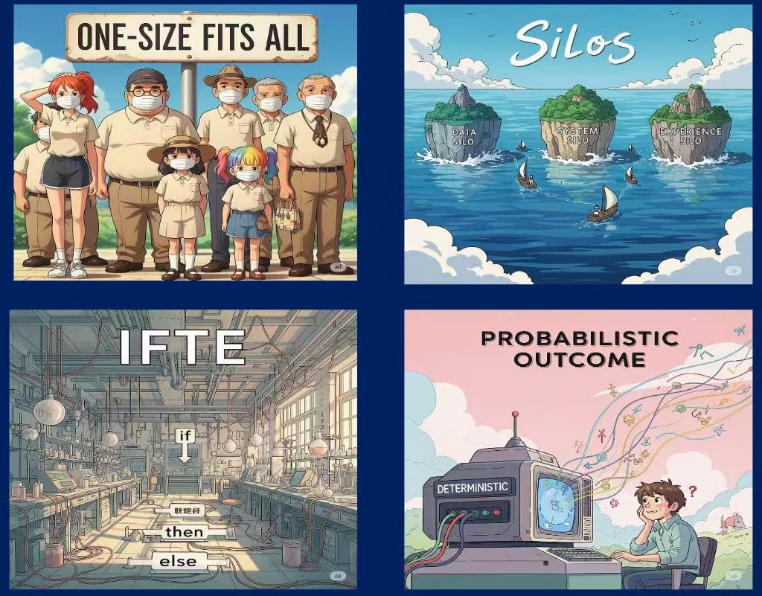





信息系统的投入产出开始出现瓶颈
核心问题：传统信息系统难以支撑现代企业运营
现有信息系统设计僵化、协作效率低下、对人力高度依赖，已成为企业数字化转型的瓶颈
一刀切方案无法满足独特需求
企业信息系统普遍采用标准化解决方案，无法适应不同组织的独特业务场景和需求上下文
三重信息孤岛导致断联
数据孤岛、系统孤岛、经验孤岛相互割裂，形成组织内部的数字鸿沟，无法实现有机协同
脆弱、复杂、静态的IFTE系统无法适应变化
基于固定条件分支逻辑的系统架构僵化，难以应对业务环境的快速变化，无法实现灵活调整
人工决策在环路中的低效率导致概率性结果
系统高度依赖人工决策环节，导致处理结果不确定性高，难以实现稳定一致的业务输出
Jimmy Shi | Agentic Enterprise 战略·执行·文化·运营
Part 4：运营系统重构 | 3/9

Slide 24















全面Agent化的可能性
Agentic AI产生了新的劳动力叫数字工人
效率大幅提升
成本显著降低
24/7 不间断工作
先引入者优势显著
研发环节
销售与客服
软件开发与产品研发
客户获取与支持自动化
Cursor/Devin:
AI辅助编程，自动化代码生成
Regie.ai:
AI SDR/BDR，自动化销售前端
Diffblue:
自动化测试用例生成与QA
Forethought/Ada:
24/7智能客服与知识库
Notion AI/Linear:
产品文档与项目管理
Salesforce Einstein:
智能CRM与销售预测
数字劳动力中枢
运营与市场
跨部门编排与协同
Backoffice
内容与营销自动化
财务、HR与供应链
Jasper/Typeface:
AI内容创作与营销素材
Ramp/Klarity:
智能财务与支出管理
Persado:
个性化营销文案优化
Mercor/Hireflow:
AI简历筛选与人才配对
Mixpanel+AI:
用户行为智能分析
Flexport AI:
供应链优化与预测
Agentic AI数字工人价值：
先引入者获得巨大成本优势，人工任务自动化率高
数据驱动决策，错误率降低，执行一致性提升
可编排性强，企业流程系统化管理，知识沉淀累积
规模扩展成本边际递减，业务扩张无需等比人力增长
Jimmy Shi | Agentic Enterprise 战略·执行·文化·运营
Part 4：运营系统重构 | 2/8

Slide 25





研发环节Agent化案例
软件开发Agent工具
Cursor
Devin
AI驱动的代码编辑器，自动完成、代码生成与重构，可理解整个代码库上下文
自主软件工程师AI，可独立完成完整功能开发与调试
研发流程Agent化
Codeium
软件开发 | 测试 | 文档 | 项目管理
GitHub Copilot
免费AI编码助手，支持100+编程语言和IDE
研发环节的Agent化正在重塑软件开发流程，通过AI代理协助完成编码、测试、文档和项目管理等任务，提升开发效率和代码质量。
实时代码建议与自动补全，减少样板代码，加速API使用
AI代理能够理解代码意图、自动生成测试、创建技术文档，并协助项目管理决策，使开发团队专注于更具创造性的工作。
测试与QA Agent工具
Diffblue
BugBusters AI
自动化生成Java单元测试，实现自动化测试覆盖
漏洞预测和自动修复推荐，安全性测试加强
70%
55%
40%
TestIM
Applitools
日常编码提效
测试覆盖率提升
文档工作减少
AI驱动的端到端测试自动生成与维护工具
基于AI的视觉测试工具，自动识别UI异常
文档与项目管理Agent工具
核心价值
研发环节的Agent化工具在三个维度创造差异化价值：1）将开发者从重复性工作中解放，专注于高价值创造；2）形成代码库理解与生成的闭环系统，质量随规模提升；3）跨团队知识共享，消除信息孤岛，实现组织级研发效率提升。最佳实践是将多种工具编排集成，而非单点替换。
Notion AI
Linear+AI
自动化文档生成、总结、改写和技术说明书创建
智能项目管理，自动优先级排序和资源分配
DocsGPT
Height
代码库自动文档化工具，支持API文档生成
AI辅助的项目任务分解与进度预测工具
Jimmy Shi | Agentic Enterprise 战略·执行·文化·运营
Part 4：运营系统重构 | 25/31

Slide 26







销售 & 客服Agent化案例
Regie.ai
Forethought
AI销售开发代表(SDR)平台
企业级AI客服助手
自动化电子邮件和社交销售流程，智能追踪和个性化沟通
处理复杂客户查询，自动分流和解决问题，增强人工服务
销售与客服Agent化趋势
前线营销与客户支持 | 自动化程度高 | 全球范围采用
Salesforce Einstein
AI代理正在迅速改变销售与客户服务领域，自动化客户开发、跟进、回复和支持流程，转变传统人力密集型模式。
AI增强型CRM
Ada
预测销售机会，推荐最佳行动，自动化数据录入和分析
自动化客户体验平台
通过AI SDR/BDR和智能客服，企业能够实现24/7全天候运营，同时显著降低成本并提升客户体验。
多渠道自动对话，无缝集成人工坐席，持续学习改进
85%
60%
3.2x
传统销售与客服模式
Agent化模式
重复问题自动化率
成本降低
客户接触量
劳动密集型
自动化高频任务
大量人力资源用于重复性工作和基础沟通
电子邮件、跟进、常见问题自动化，人员专注高价值活动
工作时间限制
受限于工作时间，无法24/7全天候服务客户
全天候响应
规模不经济
无时区限制，实时响应，提高客户满意度
业务增长需等比例增加人力，成本线性增长
数据驱动优化
持续学习改进，自动发掘销售机会和客户洞察
Jimmy Shi | Agentic Enterprise 战略·执行·文化·运营
Part 4：运营系统重构 | 26/58

Slide 27











运营&Backoffice Agent化案例
Ramp
Mercor
Flexport AI
AI驱动的企业财务自动化平台
AI驱动的技术人才招聘平台
全球供应链智能优化平台
AI自动化费用管理、发票处理和合规检查，降低财务部门80%工作量
使用多模态AI自动筛选、评估和匹配技术人才，缩短75%招聘周期
AI代理全面管理货运安排、清关流程和库存优化，降低32%运营成本
智能费用分类
代码能力评估
智能路径优化
自动识别与分类收据，99%准确率
AI分析GitHub历史，预测工作表现
动态调整运输路线，节省21%运输时间
财务
人力资源
供应链
AP自动化
自动化初筛面试
自动化清关流程
发票匹配与付款自动化，节省3天/月
AI代理进行技术面谈，筛选合格候选人
预测潜在延误，提前准备文件
实时合规检查
人才数据分析
动态库存管理
持续监控支出，降低90%合规风险
预测候选人文化契合度和离职风险
需求预测与库存优化，降低25%库存成本
Backoffice Agent化关键发现
Backoffice领域是企业Agent化的最佳起点，风险相对可控而收益显著。财务、HR和供应链是三个投资回报率最高的领域，企业可通过"非核心业务优先"策略快速积累Agent化经验和信心，为后续核心业务Agent化奠定基础。典型企业实现Backoffice Agent化后，降低25-40%运营成本并提升60%响应速度。
Jimmy Shi | Agentic Enterprise 战略·执行·文化·运营
Part 4：运营系统重构 | 27/58

Slide 28








实施Agentic系统的路径
创业企业实施路径
既有企业实施路径
无技术债务，可采用更激进策略
系统化转型，渐进式更新替换
建立Agentic-first架构
传统系统底层升级
从零构建，直接采用Agent-native设计
AI增强型改造 (Bottom-up)
敏捷团队围绕Agent核心架构构建系统
现有系统+AI能力层（数据互通）
构建数据收集/训练/测试闭环
SOP流程 → 基础Agent执行流程
Agent + 人力协同模式
关键环节Agent化
以少量人力指导Agent实现MVP
系统替换与并行架构 (Top-down)
基于Agent的工作流构建产品原型
孤岛系统 → 降低孤岛Agentic系统
数字员工为核心，人类为指导角色
企业记忆与知识库构建
全面Agentic企业模式
Agentic Enterprise OS
以Agent-first实现组织增长
全面企业大脑与数字员工团队
企业记忆/模型支持多Agent协作系统
统一Agent编排平台与企业大脑
高生产力团队架构与Agent扩张
可扩展的数字员工团队架构
系统架构演进对比
传统架构
AI增强架构
Agentic架构
人工决策层
人工+AI辅助决策
人类战略指导
业务应用层
业务应用+AI组件
Agent编排层
孤立系统，人工桥接，效率低
部分AI能力，降低孤岛效应
全面Agent协同，高度可编排
实施关键洞察
Agentic系统 = 企业核心大脑 + 生产力引擎
关键成功因素：正确认识当前阶段
创业公司：激进型Agent-first战略 → 快速差异化
选择合适演进路径 → 减少转型阻力
既有企业：自下而上AI增强 + 自上而下系统重构
企业知识图谱 + 记忆系统 = 长期竞争力
Jimmy Shi | Agentic Enterprise 战略·执行·文化·运营
Part 4：运营系统重构 | 5/8

Slide 29













自动化Orchestration蓝图
人类决策者
关键决策 / 策略指导 / 最终审批
业务流程Agent
中枢编排平台
执行Agent
端到端流程自动化
精确任务执行
客户旅程编排
可组合性 | 灵活模块组装
可治理 | 安全与合规保障
系统操作自动化
预设KPI触发
可扩展 | 适应业务增长
可追溯 | 完整历史审计
集成API调用
认知Agent
智能编排引擎
|
多Agent协作框架
|
任务优先级调度
分析Agent
内容分析与创建
数据处理与可视化
知识提取与重组
模式识别与预测
语义理解与生成
异常检测与预警
统一数据层
API连接层
工具集成层
企业数据仓库/实时数据流
内外部系统集成/服务调用
第三方工具/专业软件集成
编排洞察: 成功的自动化编排平台核心在于人机协作而非替代，以统一的中枢平台协调多类型Agent完成复杂任务。 通过合理分配任务优先级、管理工作流，可降低高达70%的人工协调成本，同时保持人类决策在关键节点的控制权。
Jimmy Shi | Agentic Enterprise 战略·执行·文化·运营
Part 4：运营系统重构 | 35/37

Slide 30








底座：数据+工具结构
Agent执行层
Agentic运营的基础设施
Agentic运营需要一套强大的底层基础设施，包括统一数据层、工具API生态和治理机制，这些共同构成了数字劳动力高效协作的关键基础。
监控系统
治理框架
审计日志
统一数据层
打通企业内外部数据孤岛，建立标准化数据模型和知识图谱，支持Agent对业务理解和决策。适应性强的数据结构设计是Agent运行的基础。
内部系统API
连接器/中间件
外部服务API
工具/API互联互通
统一数据层
Agent需要通过标准化API与各类系统交互，包括内部业务系统、外部SaaS工具和第三方服务。API设计既要安全可控，又要灵活可扩展。
关键洞察
可观测与治理机制
底座建设是Agentic运营的隐性竞争力。投资回报率高但常被忽视，关键在于设计符合企业特性的数据模型和工具API体系，既要标准化又要灵活适配业务变化。
实时监控Agent行为，记录决策链路和执行日志，确保合规性和安全性。治理机制包括权限管理、异常检测和人类干预机制设计。
Jimmy Shi | Agentic Enterprise 战略·执行·文化·运营
Part 4：运营系统重构 | 7/8

Slide 31


Agentic Workforce趋势不可挡
数字劳动力占比持续增长
Shopify CEO Tobi Lutke备忘录
2025年4月
未来企业运营将由越来越多的数字劳动力支撑，every process needs to be redone。关注点不是AI取代人，而是Agentic企业取代传统企业。
"在请求更多人力和资源之前，团队必须证明为什么他们无法使用AI完成工作。"
来源：CNBC《Shopify CEO: Prove AI can't do jobs before asking for more headcount》
世界经济论坛预测
根据《Future of Jobs Report 2025》，扩大数字化应用将成为最具变革性趋势，有60%的企业认为这将重塑其业务模式和工作岗位。
Microsoft大规模裁员
2025年
Microsoft在2025财年裁减15,000个岗位，同时推动其余员工拥抱AI。萨提亚·纳德拉表示裁员"非常沉重"，但公司必须转向新的工作模式。
McKinsey研究：AI投资热潮
来源：GeekWire、CNBC报道
几乎所有公司都在投资AI，但仅1%认为他们已达到成熟阶段。随着技术成熟，大规模数字劳动力将形成企业核心生产力。
Geoffrey Hinton访谈
2025年9月
AI领域的"教父"Geoffrey Hinton提出，未来的超级智能需要"母性本能"，他预测不久的将来AI将比人类更聪明，变成具有超强能力但关心人类的存在。
来源：CNN访谈《AI expert: 'We'll be toast' without changes in AI technology》
趋势判断
基于这些权威数据和案例，未来企业的核心劳动力将是Agentic Workforce。数字劳动力将成为企业竞争力的决定性因素，不是"人与AI"的竞争，而是"善用Agentic Workforce的企业"vs"依赖传统人力的企业"的竞争。
Jimmy Shi | Agentic Enterprise 战略·执行·文化·运营
Part 4：运营系统重构 | 40/44

Slide 32





连接战略执行与财务表现的关键工具
为什么重要？
打破业务与财务的隔阂
锚定关键业务驱动因素
传统企业中，业务团队与财务团队往往使用不同的语言和指标，导致目标分离。业务财务一体化模型建立统一"翻译"机制，让所有人理解业务行为如何转化为财务结果。
帮助企业找到真正影响财务表现的关键业务指标（如转化率、留存率、客单价等），避免团队在非关键指标上过度投入，集中资源在能带来最大财务影响的业务环节。
战略决策的量化基础
建立预警与调整机制
为CEO和管理团队提供量化决策工具，通过模拟不同业务场景的财务结果，评估战略方向的可行性和回报率，降低决策风险，提高资源分配效率。
通过对比实际业务指标与预设目标，及早发现业务异常，预测潜在财务风险，为管理层提供足够的反应时间，及时调整战略方向或执行策略。
如何使用？
1
识别关键业务指标与财务指标
梳理业务流程，确定核心业务指标（如用户获取、转化率、留存率、客单价等）和关键财务指标（收入、成本、利润率等），建立它们之间的数学关系。
2
建立基准模型与假设
基于历史数据或行业标准，建立基准模型，设定各项指标的初始假设值，为团队提供明确的目标参考点，这些假设需要随业务发展不断调整。
3
定期更新与差异分析
定期（每周/月/季度）更新实际业务数据，对比预测与实际的差异，分析偏差原因，识别需要改进的业务环节，及时调整业务策略。
4
场景模拟与决策支持
利用模型进行业务情景模拟（如提高客单价vs提高转化率的ROI对比），为战略决策提供量化依据，预测不同业务策略的财务回报。
5
模型迭代与深化
随着业务发展，持续优化模型指标体系，在不同发展阶段聚焦不同关键指标，如初创期关注获客和转化，成长期关注留存和LTV，成熟期关注效率和利润。
Jimmy Shi | Agentic Enterprise 战略·执行·文化·运营
Part 4：运营系统重构 | 33/58

Slide 33
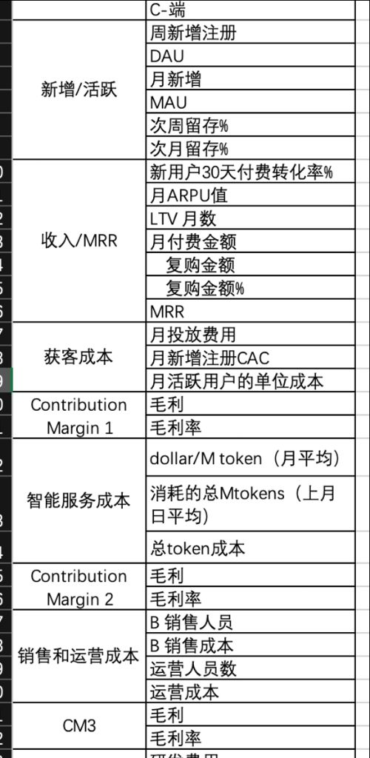
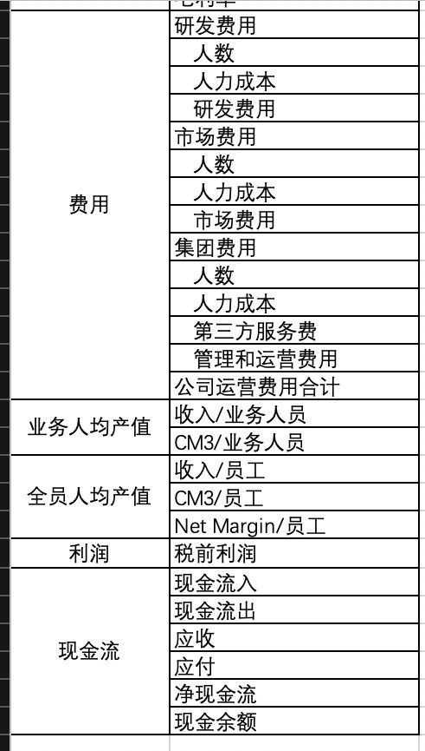
业财一体化指标体系全景
C端业财一体化关键指标
费用与人均产值分析指标
Jimmy Shi | Agentic Enterprise 战略·执行·文化·运营
Part 4：运营系统重构 | 34/59

Slide 34







未来全自动化企业运营模式
企业各环节在数字智能的协同下，实现自主决策、执行与优化
自动驾驶模式
AUTOPILOT MODE
Vision
Business Object
运营Specification
企业愿景自动引导
业务目标智能推进
规范化运营流程
Metrics
Evolution
专有工具与数据
实时数据监控与分析
自主学习与持续优化
Proprietary Tools & Data
Jimmy Shi | Agentic Enterprise 战略·执行·文化·运营
Part 4：运营系统重构 | 41/46

Slide 35
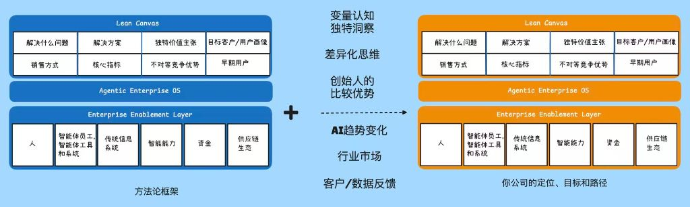

从方法论框架到企业定位：Canvas模型的智能体演进
企业系统也是产品
企业系统也是产品，面向内部的产品，用打造对外产品一样打造企业系统
Jimmy Shi | Agentic Enterprise 战略·执行·文化·运营
Part 4：运营系统重构 | 41/47

Slide 36
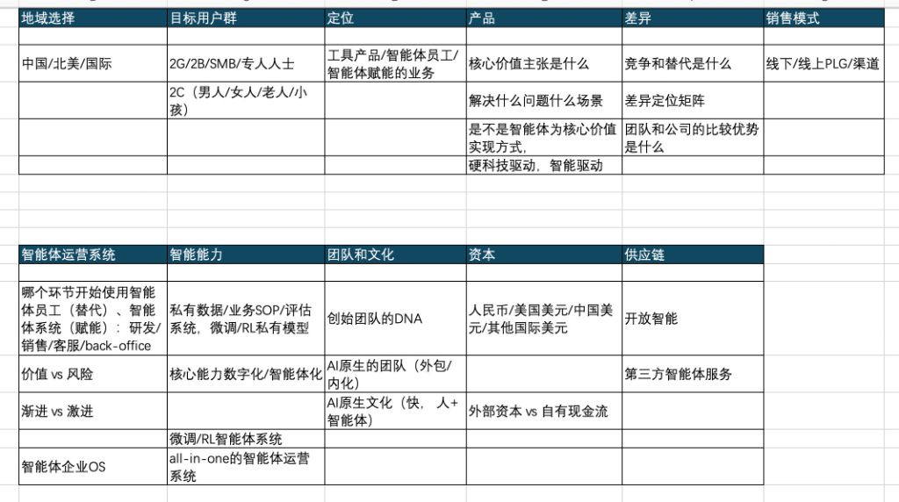

智能体企业战略路径检查清单
智能体系统是关键
智能体和智能体系统，及智能体企业OS是enable企业智能体运营模式的关键。整合企业流程、数据和系统，构建统一的运营平台。
CEO工程与先发优势
是CEO工程，尽快探索尝试，占领先机。企业最高决策层必须推动变革，率先部署智能体系统将获得竞争壁垒。
循序渐进持续优化
需要循序渐进，持续评估持续优化。从高价值低风险环节入手，建立评估机制，逐步扩展至全企业范围。
数字工人新物种
数字工人是个崭新物种，大家都在探索如何使用、评估、管理、如何进化，也是很多创业创新的机会。

Slide 37
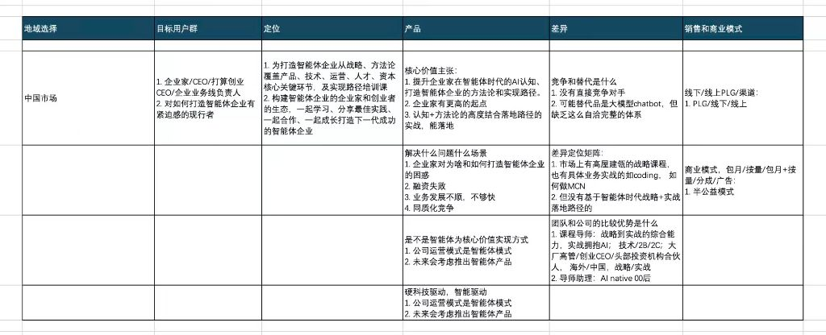
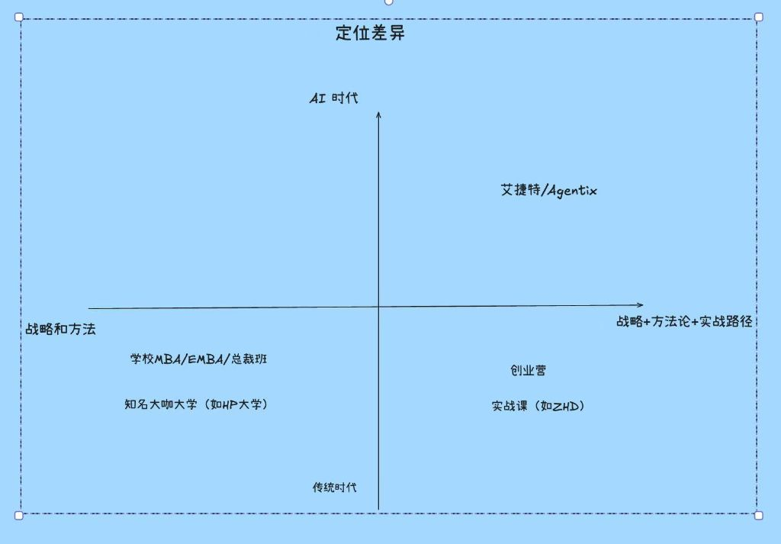
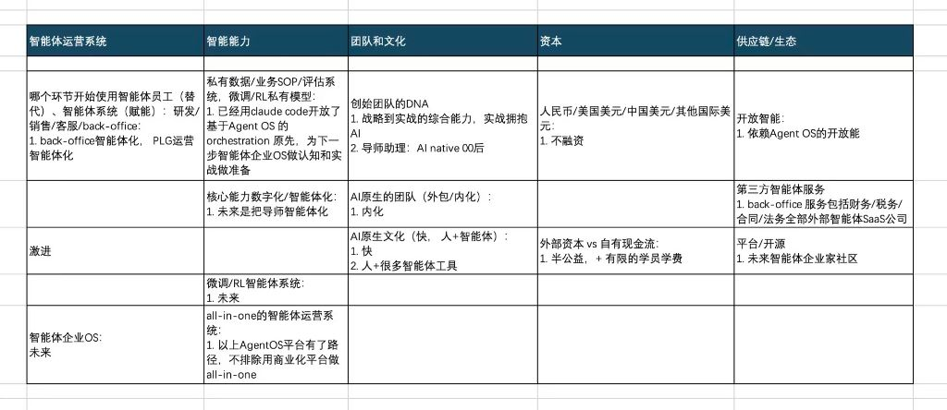
智能体企业案例分析：战略与定位
Jimmy Shi | Agentic Enterprise 战略·执行·文化·运营
Part 4：运营系统重构 | 37/61

Slide 38
建立智能体的核心要点
成为Agentic时代赢家的5大行动指南
01
战略自洽是AI时代生死线
企业五大要素（战略、产品、销售、人才、资本）必须如瑞士制表机芯般精密协同。Agentic AI将战略偏差放大10倍，容错窗口极短。
02
智能体定位策略决定价值层次
三层递进：Agentic Tool → Agentic Workforce → Agentic Enterprise。从卖工具到卖结果，护城河和话语权随层次递增。
03
"快"成为AI时代唯一护城河
五快文化：下场快、试错快、决策快、改的快、学的快。AI时代窗口期极短，新入场者的快速优势是唯一机会。
04
商业化路径与增长阶段匹配
三种路径选择：现金流Only、现金流+Passion、星辰大海Only。不同阶段重点：0-1 PMF、1-100行业势能、100+ Beyond商业化飞轮。
05
运营系统全面Agent化转型
从人为中心到Agent化运营，实现1/10成本优势。全链路Agent化：研发、销售、客服、Backoffice全面数字劳动力。
Jimmy Shi | Agentic Enterprise 战略·执行·文化·运营
核心要点总结 | 36/59

